Slide 1
ANALÍSTA DE SOFTWARE
Bruno carvalho
Gabriel Luciano
Geovane Fonseca

Slide 2
O QUE É UM ANALÍSTA DE SOFTWARE?
ESTUDO RACIONAL PARA O PRODUTO FINAL
HARDWARE E SOFTWARE
APLICAÇÕES PADRONIZADAS PARA EQUIPE

Slide 3
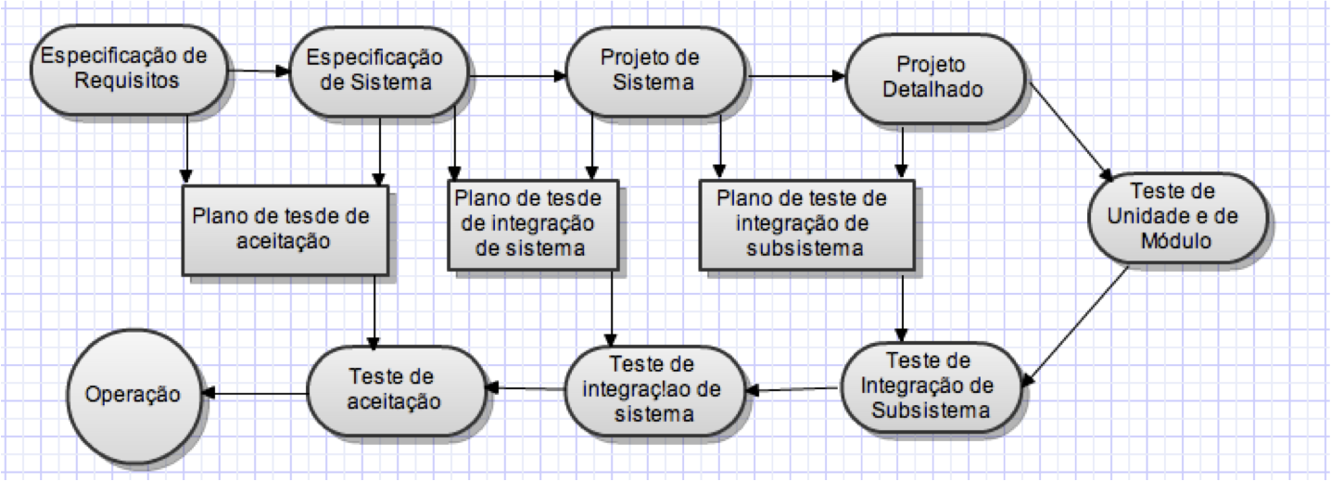
O QUE FAZ UM Analista DE Software?

Slide 4

Como se forma um analista de software?
Ciência da Computação
Sistemas da Informação
Análise de Sistemas
Engenharia da Computação
Processamento de Dados
Informática
Licenciatura em Computação
ENGENHARIA DE SOFTWARE

Slide 5

REMUNERAÇÃO
Estagiário -> R$ 893,00 - R$ 1.689,00
Analista de Testes -> R$ 2.057,00 – R$3.669,00
Analista de Desenvolvimento -> R$6.074,00 – R$15.375,00

Slide 6


Slide 7
ENTREVISTA
Francini Roberta de Carvalho

Slide 8
Formação - Ciência da Computação ( Graduação)
Idade – 28 Anos
História Profissional
Começou como desenvolvedora web em uma empresa pequena de software para drogarias, trabalhando com Dot Net. Depois de 3,5 anos mudou para uma empresa maior, onde continuei em web por 2 anos e depois migrou para desenvolvimento de iOS, que é o que tem feito nos últimos anos
Empresa em que trabalha – Eldorado (Campinas) , há 8 anos na área de Analista de Software. Atua na função de professora há 10 meses, elaborando materiais e exercícios e ajudar alunos em desenvolvimento de projetos. Sendo realizado de 40 a 50 horas semanais, onde é constante a presença de plantões excedentes. Pontos Positivos -> Aperfeiçoamento de conhecimento Ponto Negativo -> Longas jornadas fora da cidade Natal.
A Entrevistada não pretende mudar de profissão nos próximos anos.
Conselho: “Não espere grandes oportunidades chegarem até você, corra atrás delas e se dedique, para que ela não seja maior do que você.”

Slide 9
Perguntas?

